Slide 1
Blender
３次元コンピュータグラフィックス・アニメーションソフトウエア
ファイル形式は，Stanford Triangle Format (ply), Wavefront OBJ (obj), 3D Studio Max (3ds), Stereo-Litography (stl) 等に対応．
Pythonスクリプトによる自動化も簡単にできる

Slide 2
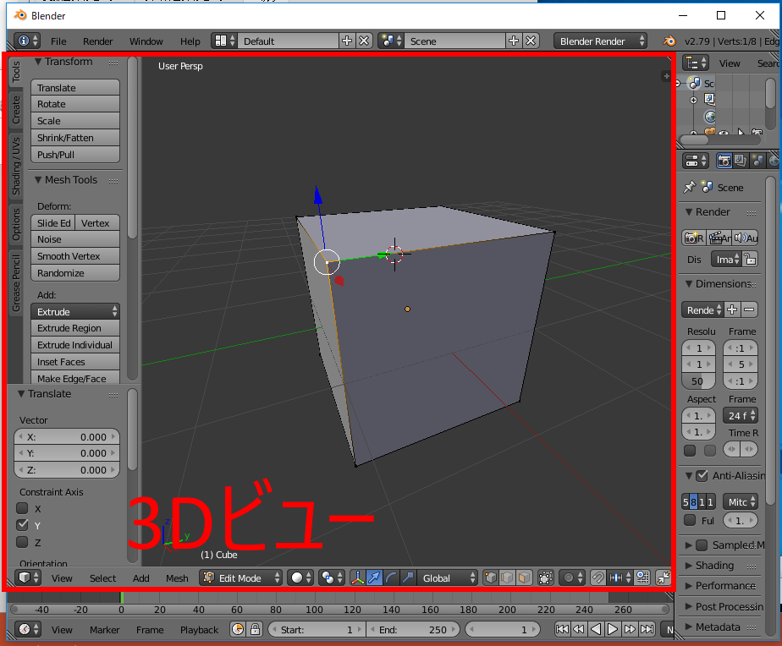
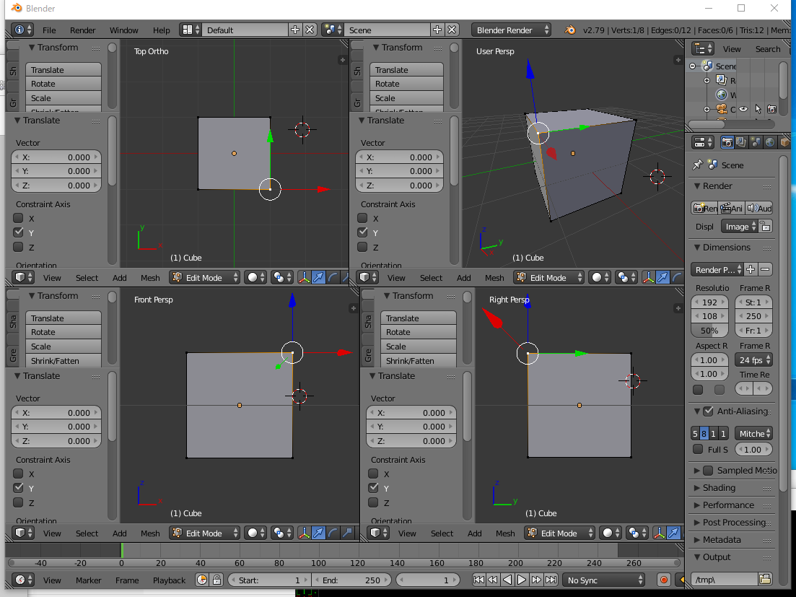
Blender の 3D ビュー
・テンキーによる視点操作
・マウスホイールによるズーム
・画面分割
(3D ビューの画面端でSplit Area)
・テンキーの 1, 3, 7 で三面図

Slide 3
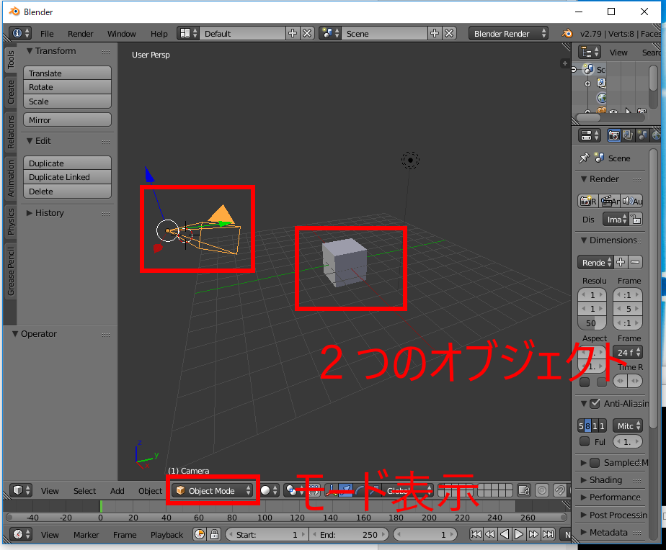
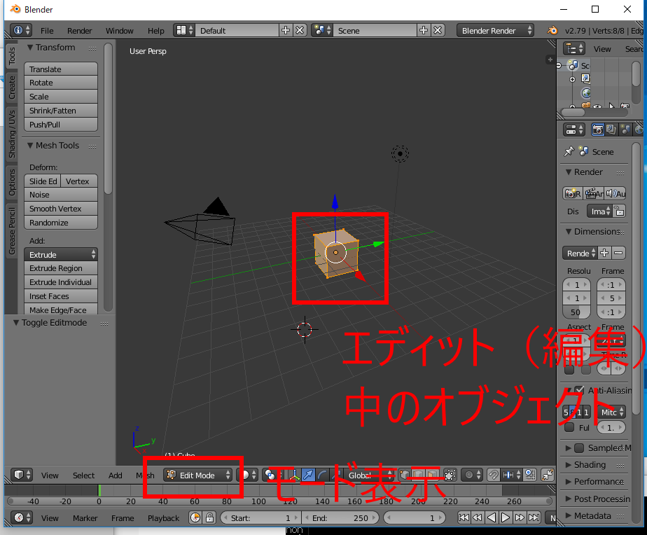
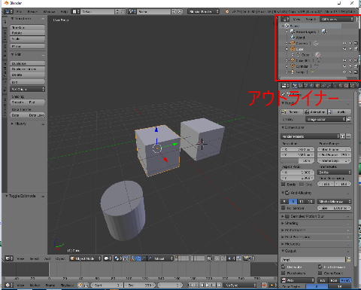
Blender の
オブジェクトモードとエディットモード
モード
切り替えは
Tab キー
オブジェクトモード
オブジェクトの選択は右クリック
エディット（編集）モード
選択は右クリック
オブジェクトの選択は，
右上の「アウトライナー」
でも簡単にできる

Slide 4
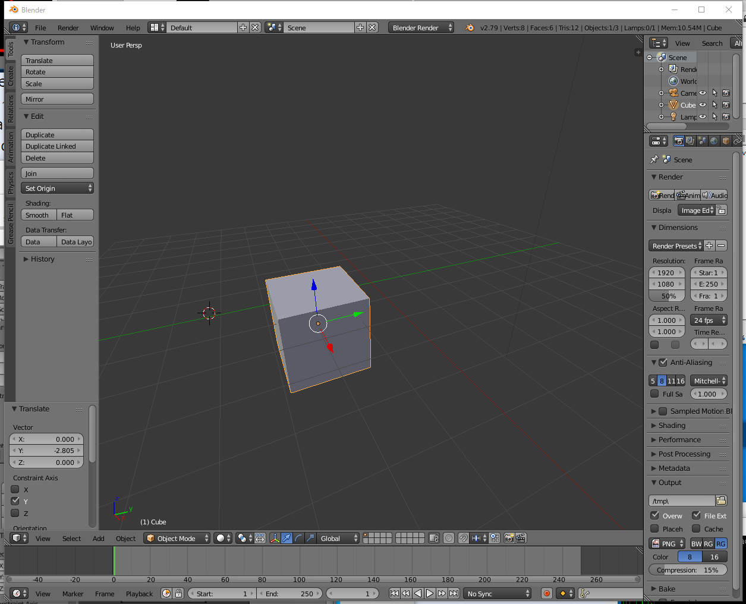
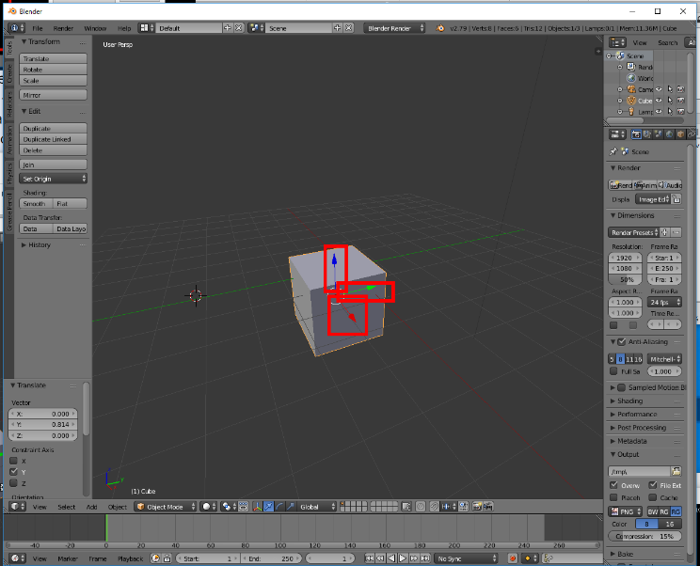
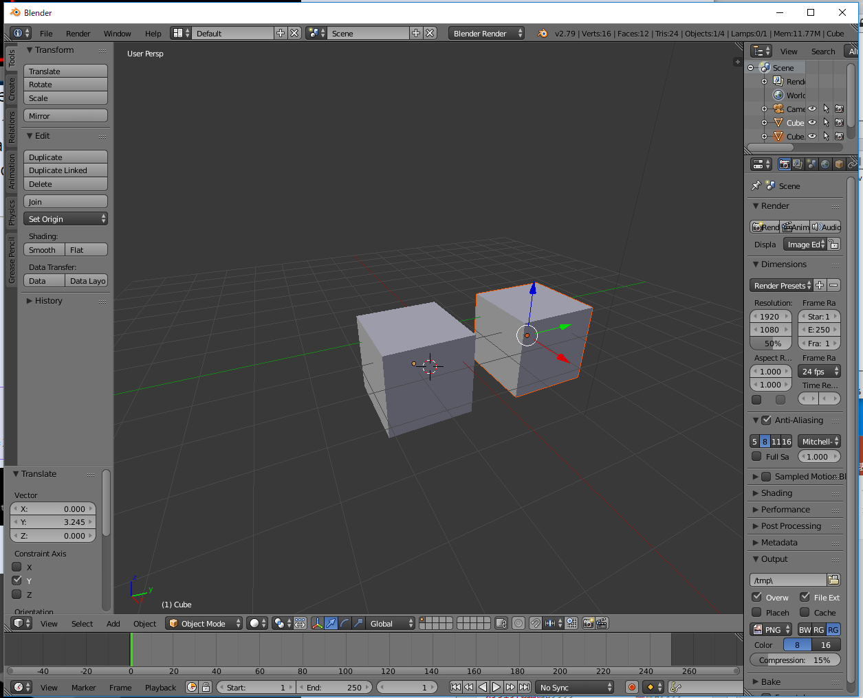
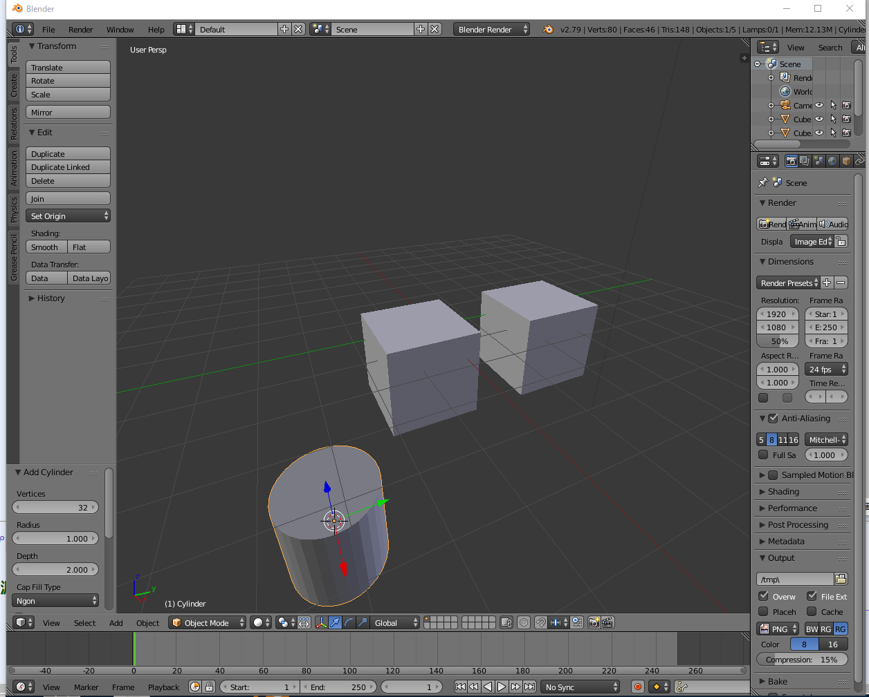
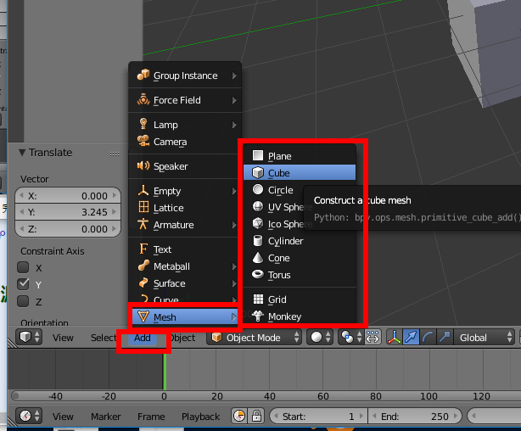
オブジェクトモードでの操作例
オブジェクトモードで，
オブジェクトの移動
座標軸クリックにより
座標軸方向限定の移動
メッシュオブジェクト追加
・「Add」→「Mesh」
・キーボードで SHIFT + A
CTRL + C, CTRL + V
でオブジェクトのコピー，ペースト

Slide 5
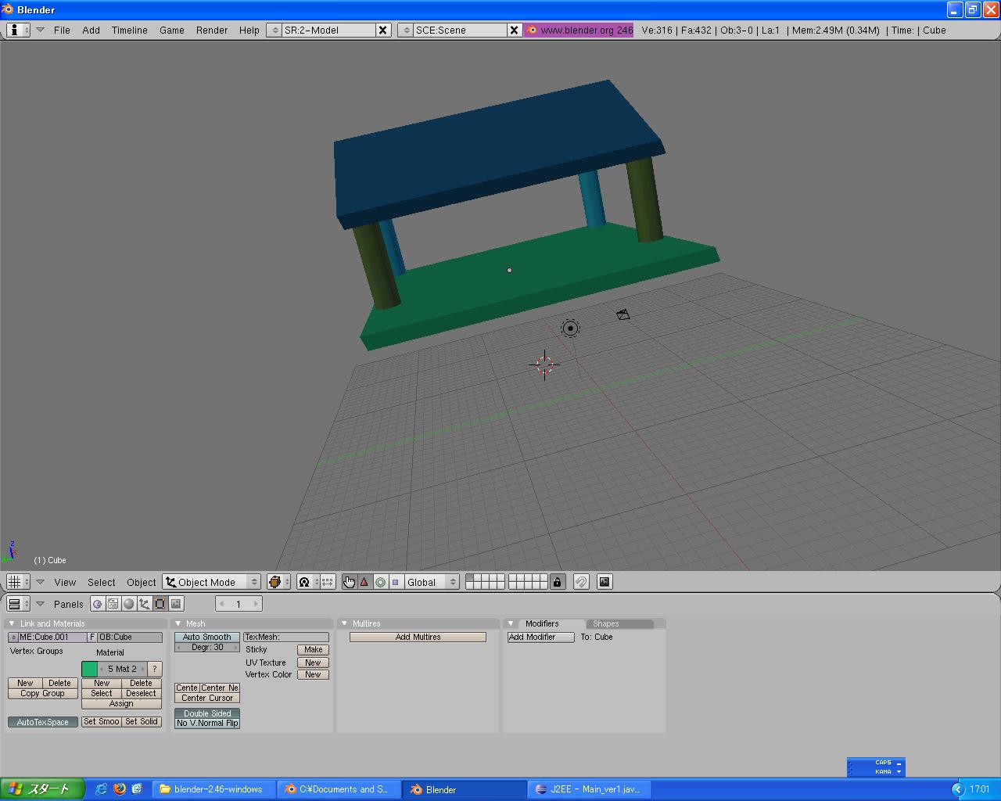
・ 傾斜した屋根
（横から見ると，ちゃんと傾斜）
→立方体(Cube)の変形とSubdivideで実現
・ 柱×4
→円柱(Cylinder)で実現
・ 床
→立方体(Cubeの変形)で実現

Slide 6
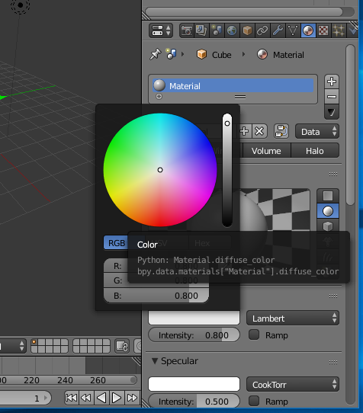
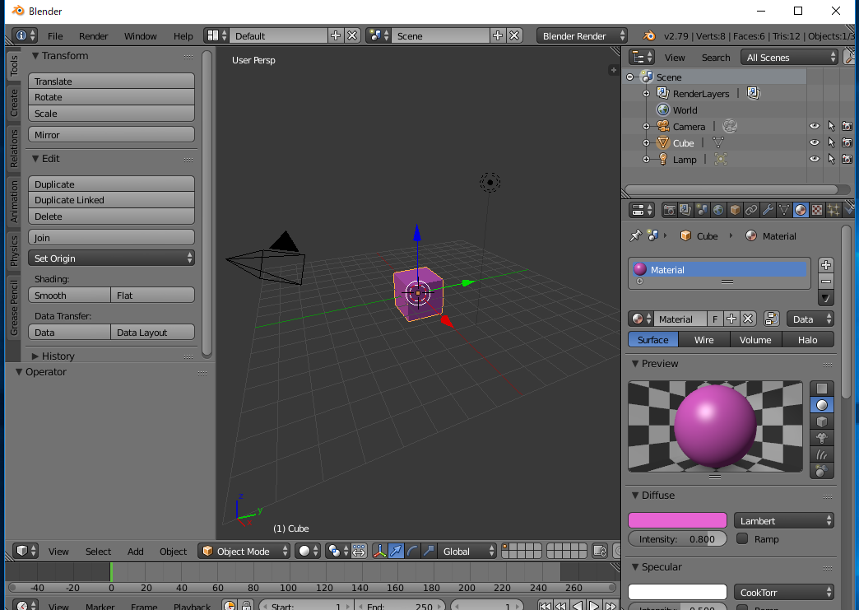
オブジェクトのマテリアルの設定
マテリアル
Diffuse
プロパティ
色が変わるので確認
オブジェクトを選択し，
「プロパティ」の画面で，
マテリアルを選ぶ．
「Diffuse」のところで色を設定できる
5

Slide 7
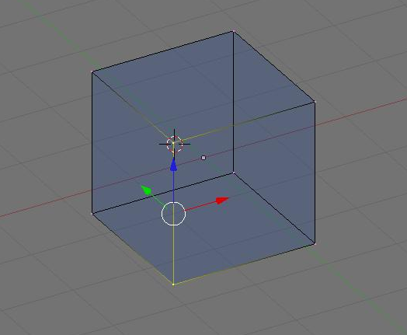
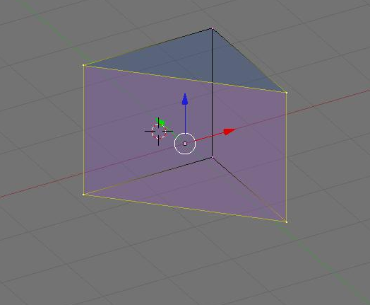
オブジェクトの形状変更
立方体から三角柱を作る
  １．エディットモード（編集モード）で消したい頂点を選択
  ２．Delete→Edge Loop
頂点を選択
頂点を選択
6

